Slide 1
AVVERBI CON IL
PASSATO PROSSIMO

Slide 3
Gianluca è appena uscito di casa.
Lei non ha mai parlato di questa cosa.
L‘avverbio si mette tra l‘ausiliare e il participio passato!

Slide 4
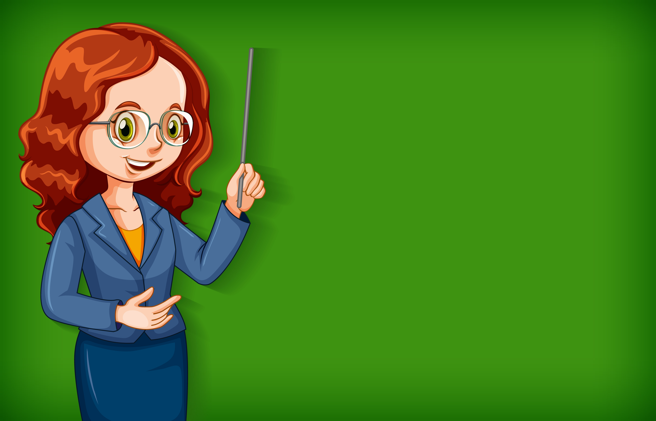
NOTA
BENE!
ANCHE come un avverbio si mette tra l'ausiliare e il participio passato o dopo di essi!
Ho anche dormito un po'.
È venuta anche Alice.

Slide 5
Compito
Completa la frase con un avverbio della lista
già, appena, più, ancora, anche, mai, sempre, anche
1. Per me la matematica è stata ___________________difficile.
2. Il mese non è finito e noi abbiamo _______________________speso tutti i soldi.
3. Sono passate più di due ore e Vittoria non ha _____________________telefonato.
4. All’ultimo momento è arrivata ______________________Rosa.
5. Non ho __________________visto un film così bello!
6. Da quando si è traslocato a Roma, non abbiamo ____________visto Rodrigo.
7. Come vedi, ho _____________________finito di parlare al direttore del tuo problema.
8. Ieri abbiamo fatto un giro in centro e siamo _______________________passati da casa sua.

Slide 6
GRAZIE PER L’ATTENZIONE

